Slide 1
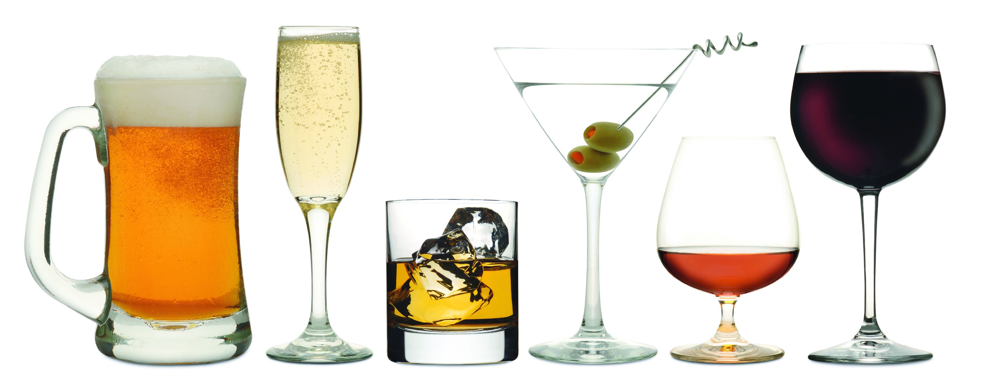
A sörfogyasztás tudományos felhasználása avagy viselkedési minták online közösségekben
Kiss Attila, tanszékvezető
ELTE IK, Információs Rendszerek Tanszék

Slide 2
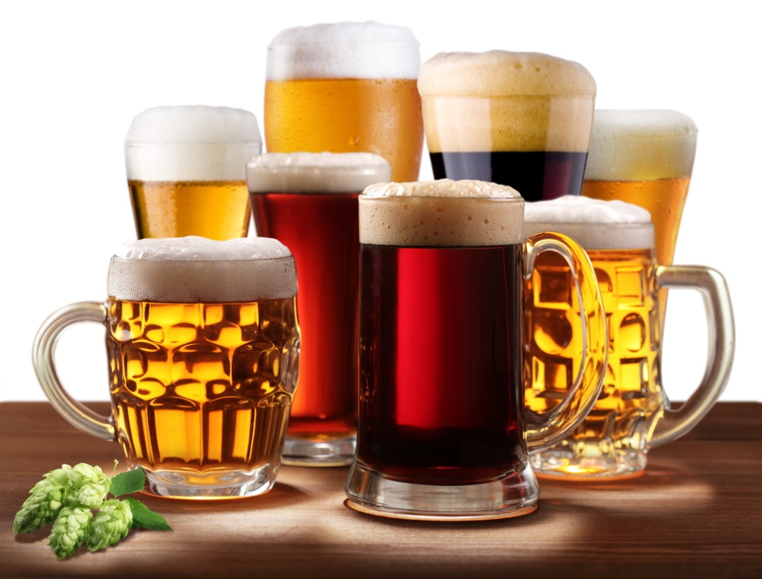
Érdekességek a sörről (Wikipédia)
Kék-Nílus völgyében is készítettek sört, ezt bizonyítja egy Szudánban kiásott, közel 7000 éves edény, amelyben sör maradványait mutatták ki.
Mezopotámiában a sörök minőségét biztosító szabályokat Hammurápi törvényoszlopán szabályozták.
A középkorban a szerzetesek saját maguk is főzték a sört, hogy megkönnyítsék a böjtölést, mivel az ivás nem tilos a böjt alatt sem.

Slide 3
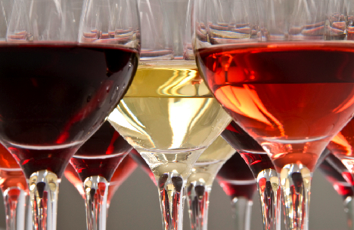
Érdekességek a borról (Wikipédia)
Az ókori Görögország területéről Kr. e. 4200-ból is került elő olyan kerámiaedény, amelyben bor nyomát találták meg.
A római Marcus Portius Cato Maior feljegyzéseiben leír néhány borhamisítási „recept”-et, illetve hogy hogyan ismerhető fel a vizezett bor.
Mátyás király idejében hazánk már Európa egyik leghíresebb szőlőtermesztő országa volt.

Slide 4

Mire használható a sör- vagy borfogyasztás tudományos szempontból?

Slide 5
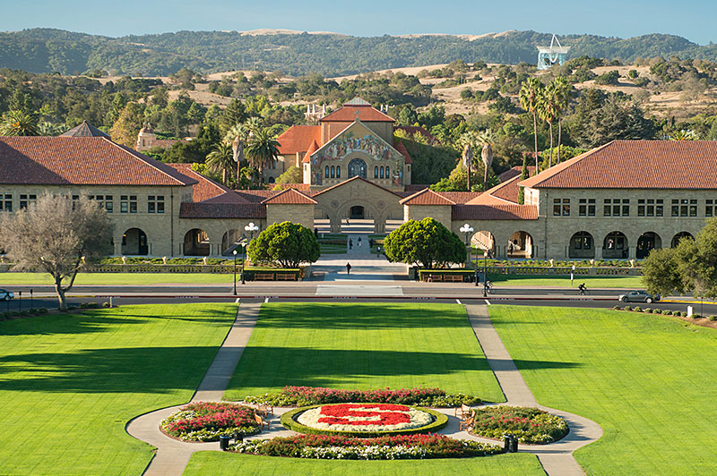
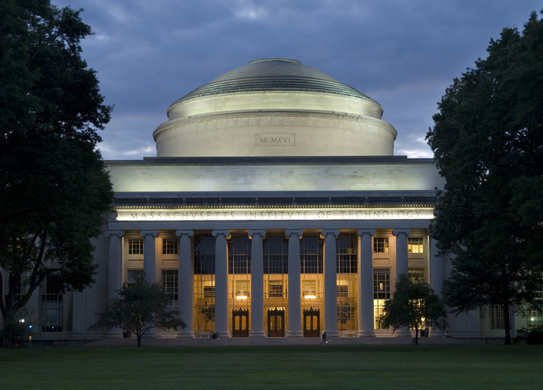


Stanford University - MIT

Slide 6
Publikációk
McAuley, Julian John, and Jure Leskovec. "From amateurs to connoisseurs: modeling the evolution of user expertise through online reviews." Proceedings of the 22nd international conference on World Wide Web. International World Wide Web Conferences Steering Committee, 2013.
Danescu-Niculescu-Mizil, Cristian, et al. "No country for old members: User lifecycle and linguistic change in online communities." Proceedings of the 22nd international conference on World Wide Web. International World Wide Web Conferences Steering Committee, 2013.
McAuley, Julian, and Jure Leskovec. "Hidden factors and hidden topics: understanding rating dimensions with review text." Proceedings of the 7th ACM conference on Recommender systems. ACM, 2013.
McAuley, Julian, Jure Leskovec, and Dan Jurafsky. "Learning attitudes and attributes from multi-aspect reviews." Data Mining (ICDM), 2012 IEEE 12th International Conference on. IEEE, 2012.

Slide 7


J.D. Ullman (Stanford) alappéldája
  szeret(név, sör) - ki milyen söröket szeret
  jár(név,kocsma) - ki milyen kocsmákba szokott járni
  van(kocsma,sör) - melyik kocsmában milyen söröket árulnak
Fejezzük ki SQL-ben a következő lekérdezéseket. (Házi feladat! )

Slide 8

1. Ki jár olyan kocsmába, ahol van LEGALÁBB EGY kedvenc söre? (SZERENCSÉS)
Adatbázisséma:
s(n,b), j(n,k), v(k,b)
1. SQL:
create view m1 as
select distinct s.n from s,j,v
where s.n=j.n and
s.b=v.b and
j.k=v.k;
select * from m1;

Slide 9

2. Ki jár olyan kocsmába, ahol van LEGALÁBB KÉT kedvenc söre? (NAGYON SZERENCSÉS)
2. SQL:
create view h (n,b,k) as
select distinct s.n, s.b, j.k from s,j,v
where s.n=j.n and
s.b=v.b and
j.k=v.k;
create view m2 as
select distinct h1.n from h h1, h h2
where h1.n=h2.n and h1.k=h2.k and h1.b <> h2.b;
select * from m2;

Slide 10

3. Ki jár CSAK olyan kocsmába, ahol LEGALÁBB EGY kedvenc söre kapható? (BOLDOG)
3. SQL:
create view p as
select distinct n,k from h;
create view kk as
select * from j
minus
select * from p;
create view k3 as
select distinct n from kk;
create view m3 as
select distinct n from s
minus
select * from k3;
select * from m3;

Slide 11

4. Ki jár olyan kocsmába, ahol az ÖSSZES kedvenc söre kapható? (NAGYON BOLDOG)
4. SQL:
create view nbk (n,b,k) as
select distinct s.n,s.b,j.k from s,j
where s.n=j.n;
create view r as
select * from nbk
minus
select * from h;
create view rk (n,k) as
select distinct r.n,r.k from r;
create view e as
select * from j
minus
select * from rk;
create view m4 as
select distinct n from e;
select * from m4;

Slide 12

5. Ki jár CSAK olyan kocsmába, ahol az ÖSSZES kedvenc söre kapható? (SZUPER BOLDOG)
5. SQL:
create view rn as
select distinct n from rk;
create view m5 as
select distinct n from s
minus
select * from rn;
select * from m5;

Slide 13

6. Ki jár CSAK olyan kocsmába, ahol SEMMILYEN sört nem szeret? (SZOMORÚ)
6. SQL: create view m6 as
select distinct n from s
minus
select * from m1;
select * from m6;

Slide 14

7. Ki jár olyan kocsmába, ahol MINDENT szeret? (VIDÁM)
7. SQL:
create view q (n,b,k) as
select distinct j.n,v.b,j.k from j,v
where j.k=v.k;
create view r7 as
select * from q
minus
select * from nbk;
create view rk7 as
select distinct n,k from r7;
create view jrk7 as
select * from j
minus
select * from rk7;
create view m7 as
select distinct n from jrk7;
select * from m7;

Slide 15

8. Ki jár CSAK olyan kocsmába, ahol MINDENT szeret? (NAGYON VIDÁM)
8. SQL:
create view rn8 as
select distinct n from rk7;
create view m8 as
select distinct n from s
minus
select * from rn8;
select * from m8;

Slide 16
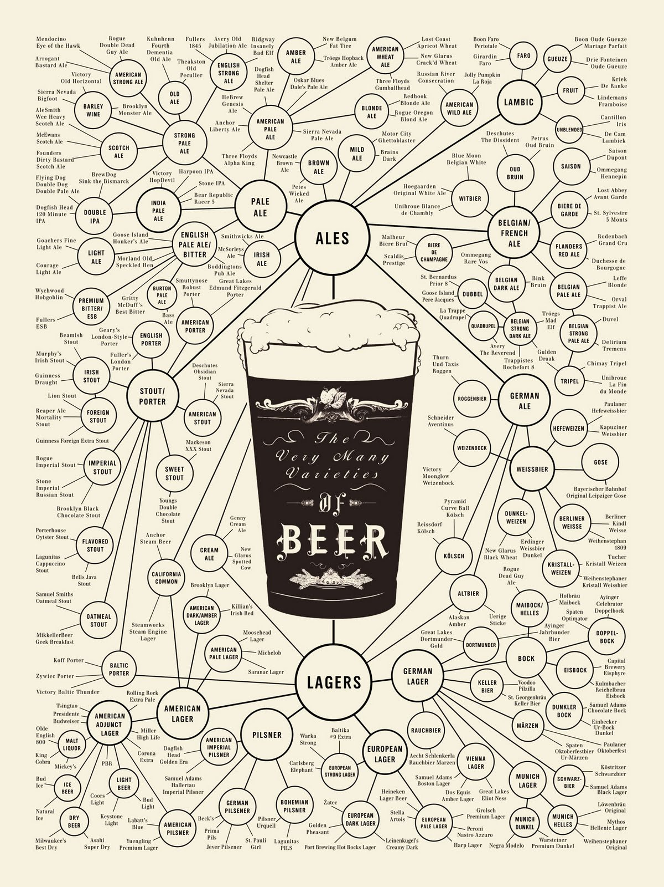
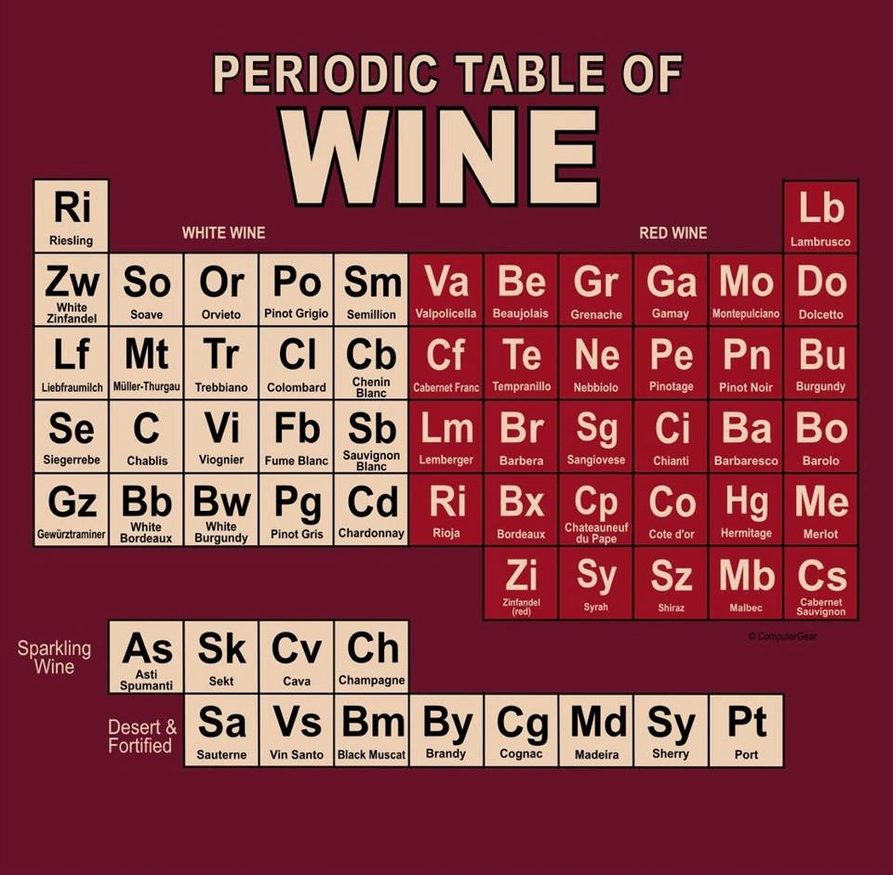
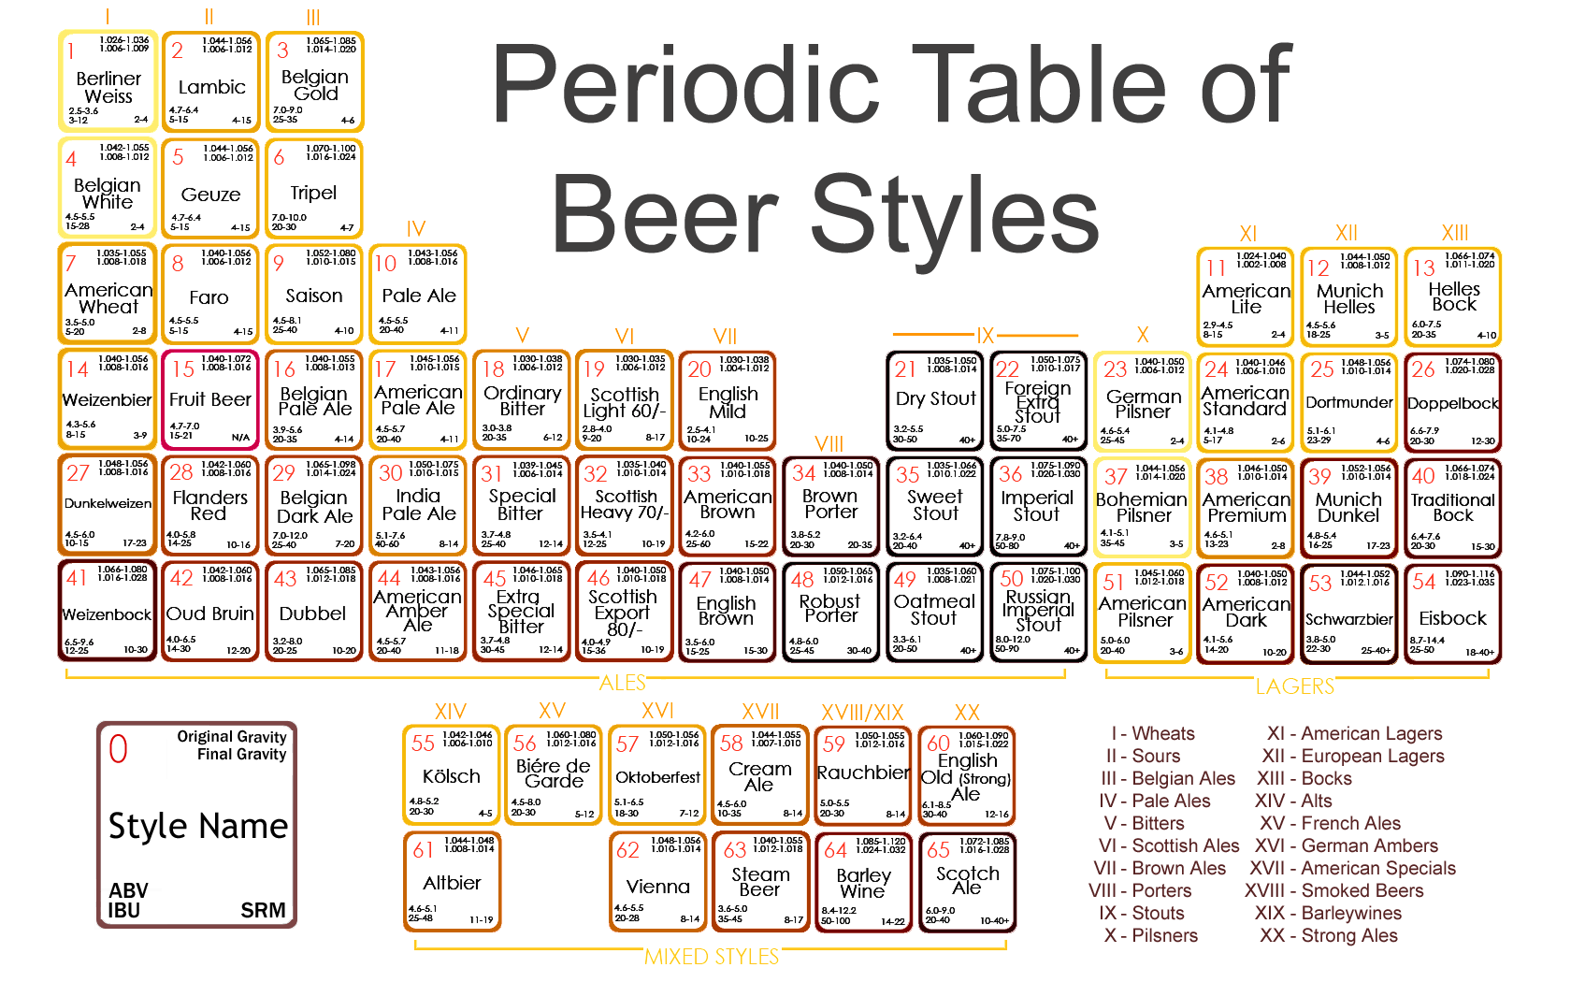
Típusok, fajták - Gráfok, periódikus táblák

Slide 17
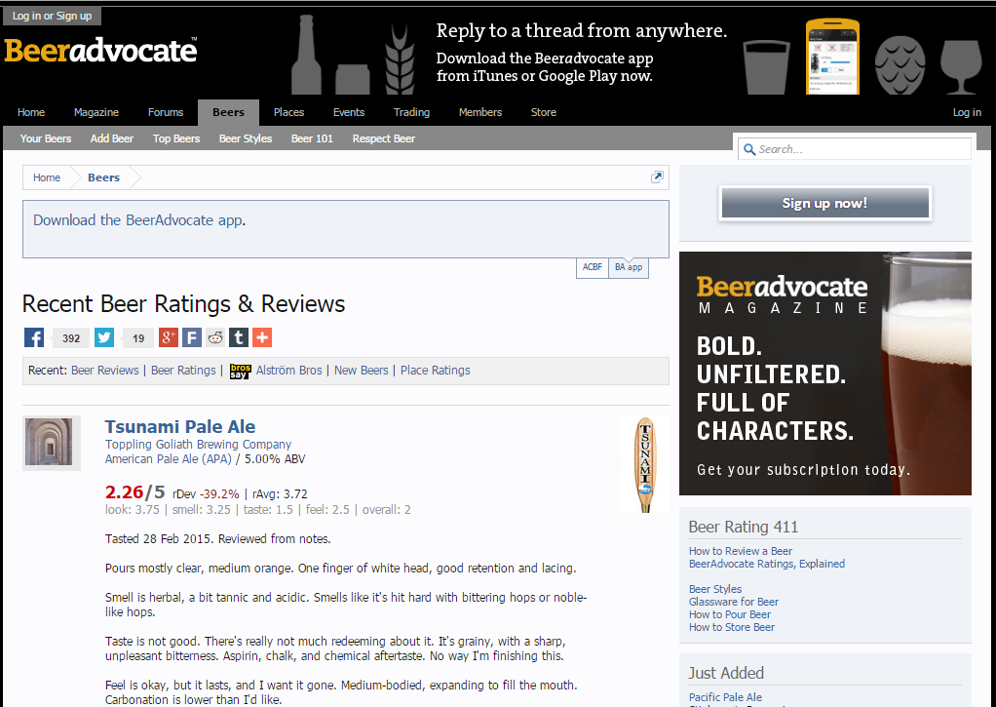
Mire használható a sör- vagy borfogyasztás tudományos szempontból?

Slide 18
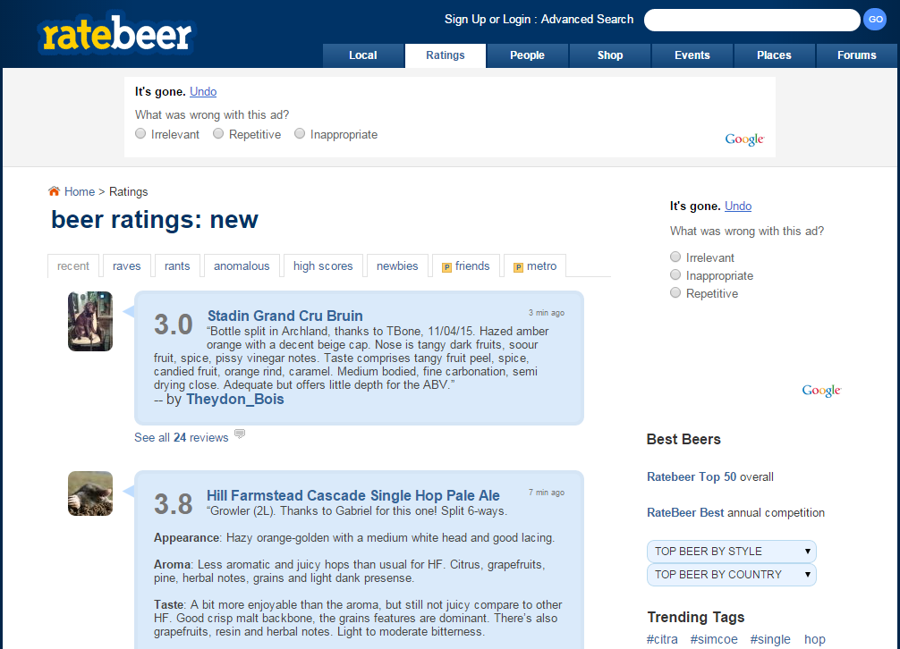

Slide 19
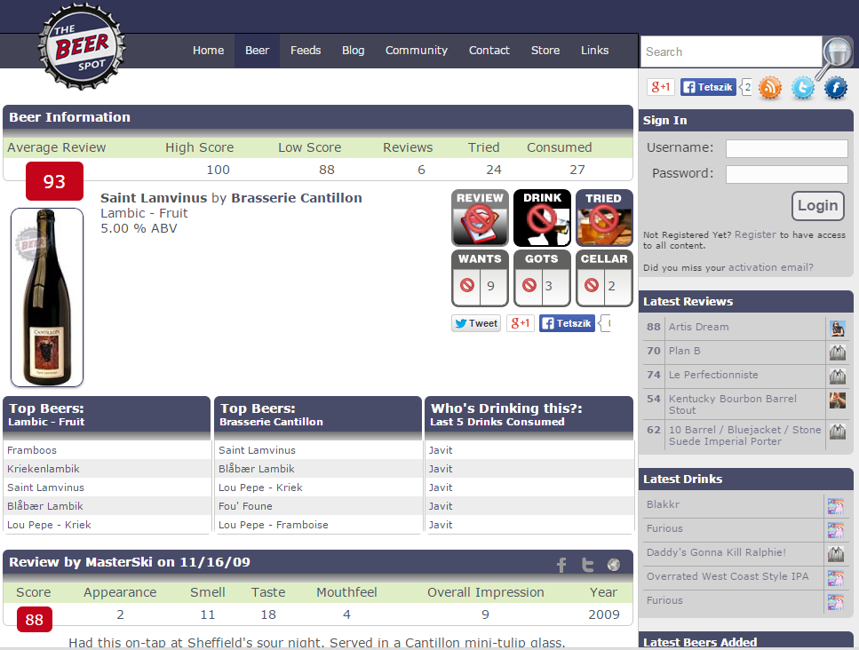

Slide 20

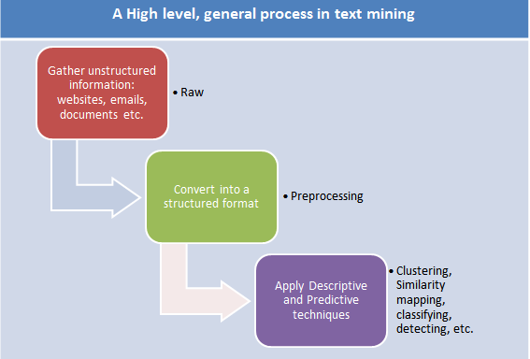
Feldolgozás szövegbányászat segítségével

Slide 21
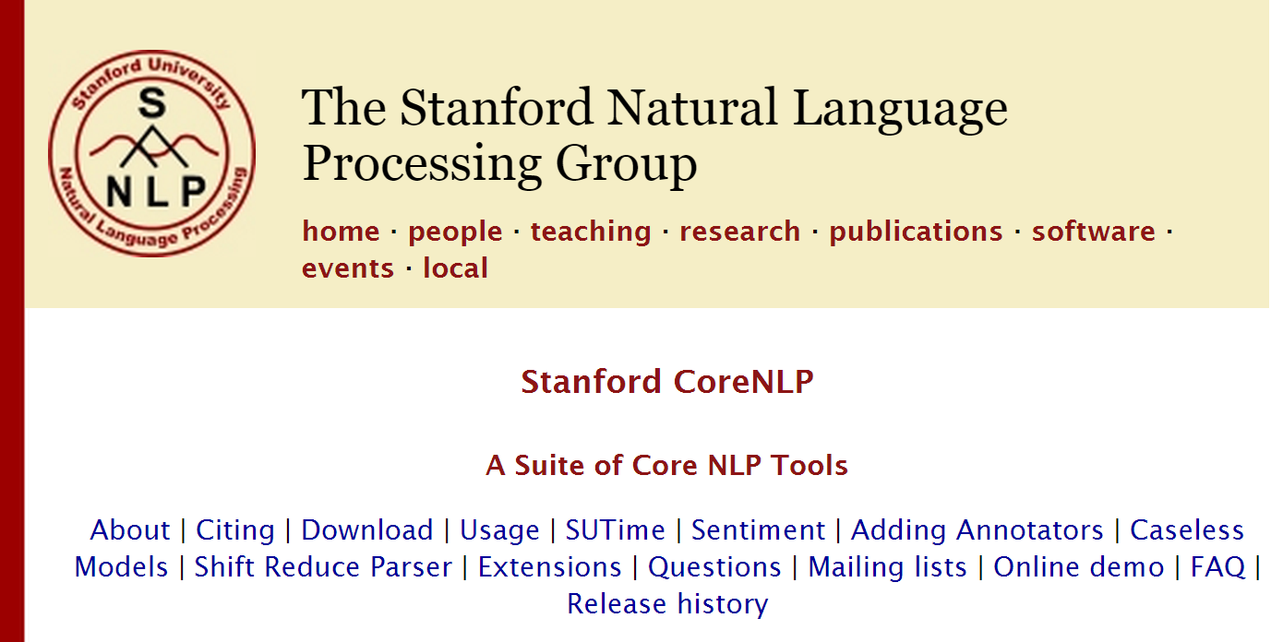
Open Source Natural Language Processing (NLP) Tools
Manning, Christopher D., Surdeanu, Mihai, Bauer, John, Finkel, Jenny, Bethard, Steven J., and McClosky, David. 2014. The Stanford CoreNLP Natural Language Processing Toolkit. In Proceedings of 52nd Annual Meeting of the Association for Computational Linguistics: System Demonstrations, pp. 55-60

Slide 22
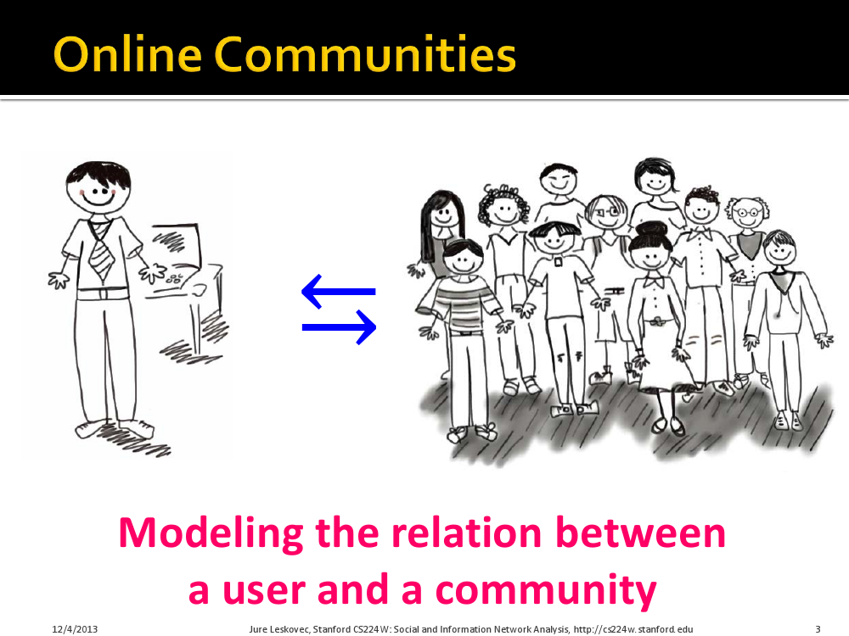
Van adatunk, eszközünk.
Mire használható mindez?
Viselkedési minták megfigyelése szövegelemzések alapján.

Slide 23

Egy kis kitérő: Online közösségek

Slide 24
Közösségi hálózatok kutatási területei
Application
Prediction
Search
Information Diffusion
Advertise
Macro
Meso
Micro
Social Network Analysis
BA model
ER model
Community
Group behavior
Dunbar
Social tie
Action
Social influence
Theory
Social Theories
Algorithmic Foundations
BIG Social Data

Slide 25
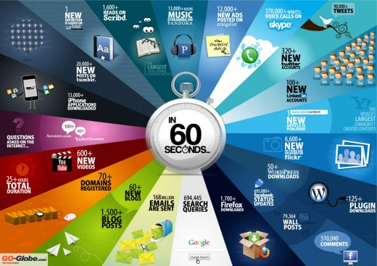
What happens in 1 minute?

Slide 26
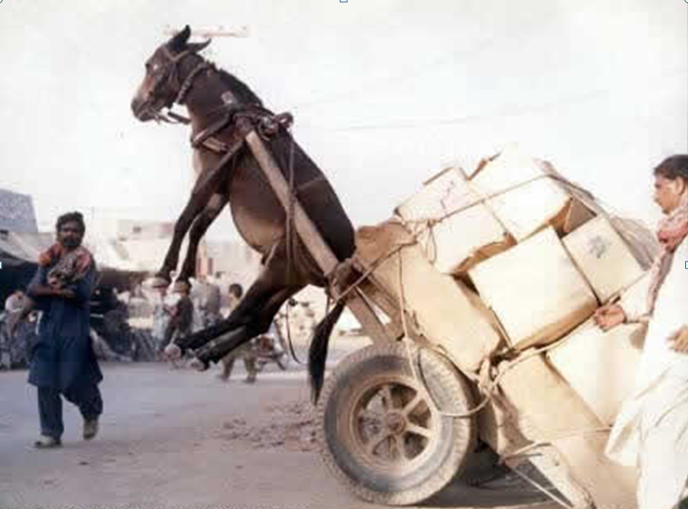

A Big Data új problémákat okoz, új technológiai megoldások szükségesek!

Slide 27
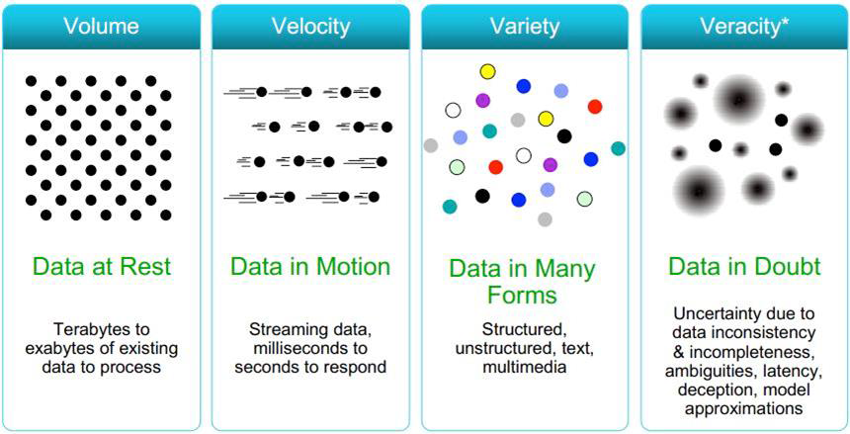
Big Data 4V jellemzői:
Nagy mennyiség
Gyorsan változó adatok
Sokféle formátumú adat
Bizonytalan, nem teljes adatok

Slide 28

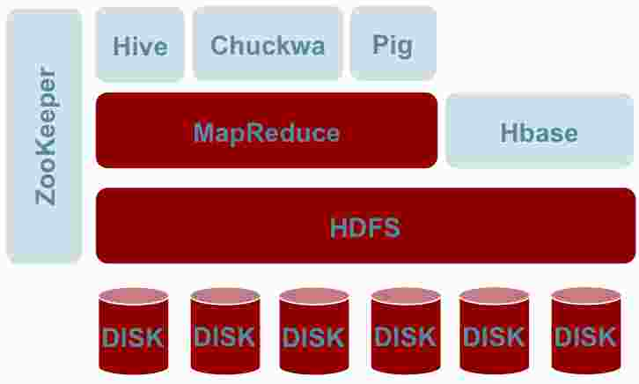
Hibatűrő, osztott, felhőalapú, MapReduce megoldások

Slide 29
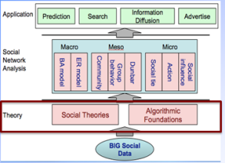
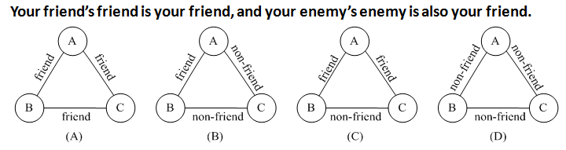
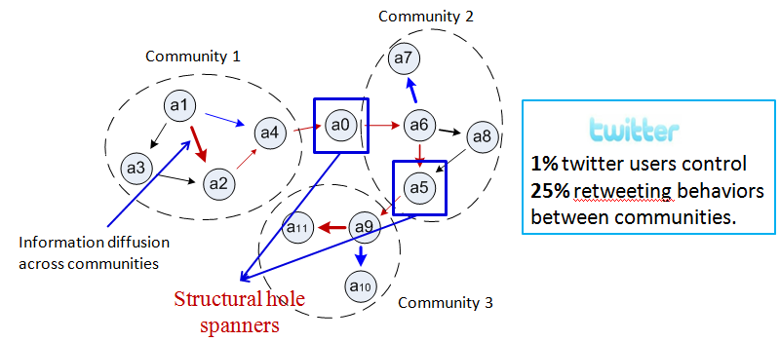
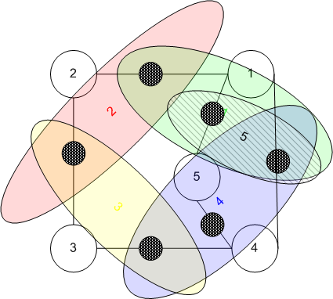
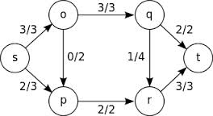
Felhasznált elméleti alapok
Social Theories
  Social balance
  Social status
  Structural holes
  Two-step flow
Algorithmic Foundations
  Network flow
  K-densest subgraph
  Set cover

Slide 30
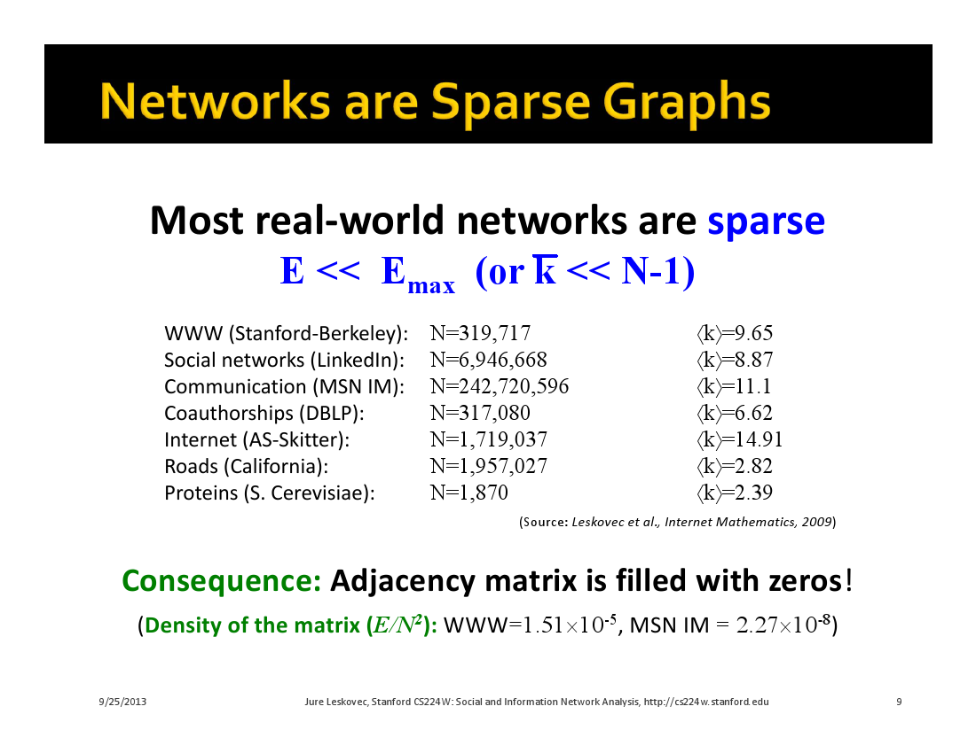
Megfigyelések és Macro modellek
hogy alakulnak ki a megfigyelésekhez hasonló tulajdonságú nagy gráfok

Slide 31
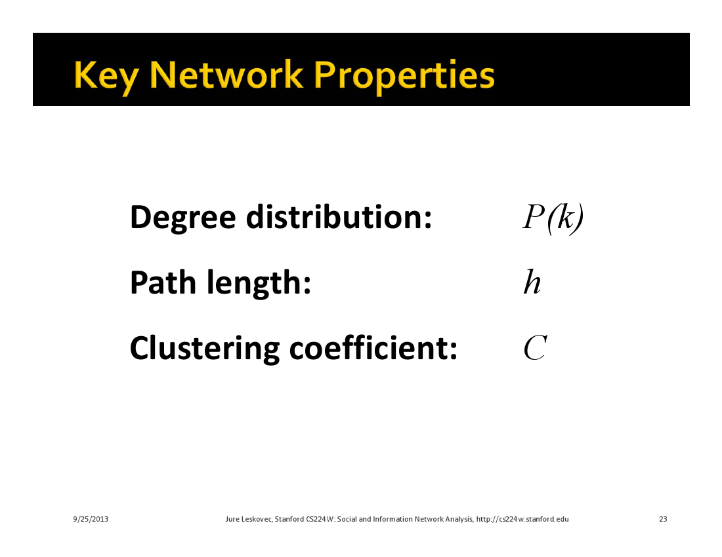
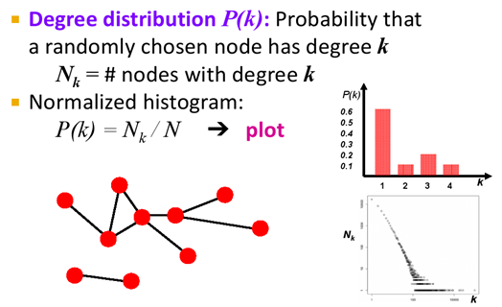
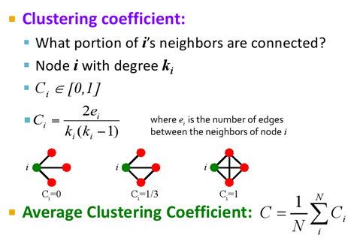

Slide 32
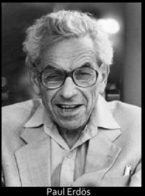
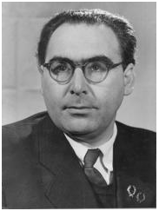
Erdős–Rényi Model
In the G(n, p) model, each edge is included in the graph with probability p independent from every other edge.
Each random graph has the probability
Properties
Degree distribution-Poisson
Clustering coefficient
Average shortest path
Small
Problem: In real social network, neighbors tend to be connected with each other, thus the clustering coefficient should not be too small.
Erdős, P.; Rényi, A. (1959), “On Random Graphs.”.
Notes:
Paul Erdős and Alfréd Rényi,
Hungarian mathematician, Wolf Prize (1983/84)
AMS Cole Prize (1951)

Slide 33
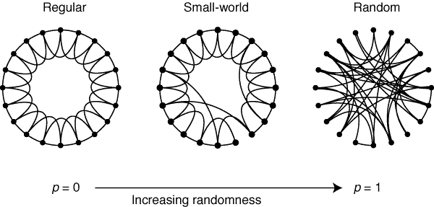
Watts-Strogatz (Small-World) Model
Mechanism
Start from a regular wired ring, where each node is connected with its K-nearest neighbors
With probability p rewire each edge.
Properties
Degree distribution
Clustering coefficient
Average shortest path
Not power law
Problem: In real social network, degree distribution is power law.
Watts, D. J.; Strogatz, S. H. (1998). "Collective dynamics of 'small-world' networks". Nature 393 (6684): 440–442.
Source: Watts and Strogatz (1998). "Collective dynamics of 'small-world' networks”.

Slide 34


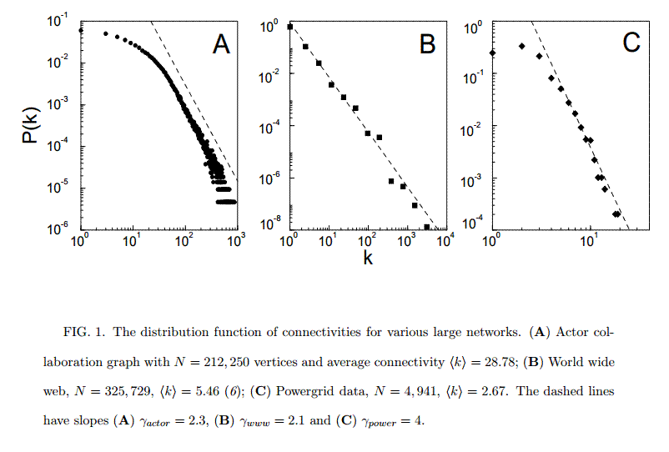
Barabási-Albert Model
Idea
Growth
Preferential attachment (rich-get-richer, the Matthew Effect)
Mechanism
Start from a small connected graph with m₀ nodes
At each time step, add one new node with m ( m ≤ m₀) new edges; the probability that the new node is connected to node i is p_{i} =
Degree distribution
Clustering coefficient
Average longest shortest path
Scale-free
Barabasi and Albert(1999). Emergence of scaling n complex networks.
Source: Barabasi and Albert(1999). Emergence of scaling n complex networks.
Notes:
t时刻加入一个新点，然后算t时刻的clustering coefficient。t很大的时候，可以忽略初始点数，直接看做等于N

Slide 35
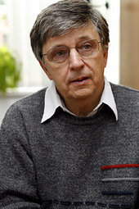

What are the general structures in large graphs?
You can find more interesting theorems about large graphs in this famous book.
László Lovász: President of the Hungarian Academy of Sciences (MTA)
L. Lovász: Large Networks and Graph Limits, American Mathematical Society, 2012

Slide 36
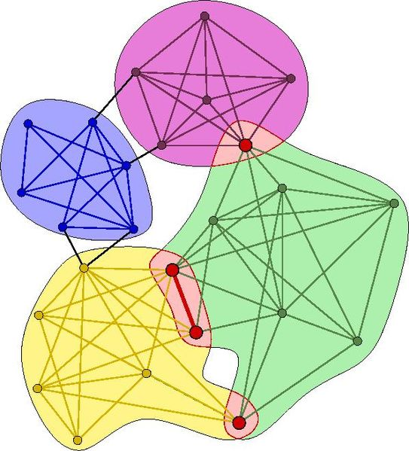
Közösségek, csoportok detektálása
Node-Centric Community
  Each node in a group satisfies certain properties
Group-Centric Community
  Consider the connections within a group as a whole. The group has to satisfy certain properties without zooming into node-level
Network-Centric Community
  Partition the whole network into several disjoint sets
Hierarchy-Centric Community
  Construct a hierarchical structure of communities
We want to discover similar entities which form communities:

Slide 37
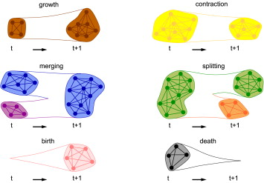
Csoportok evolúciója
We want to observe and to explain communities’ behaviors, evolution.

Slide 38
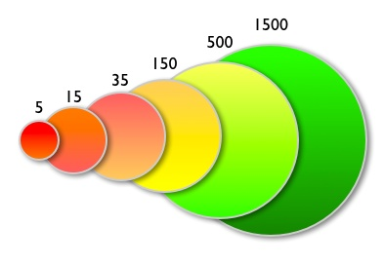
Dunbar-szám
Dunbar number:150. Dunbar's number is a suggested cognitive limit to the number of people with whom one can maintain stable social relationships
—Robin Dunbar, 2000

Slide 39
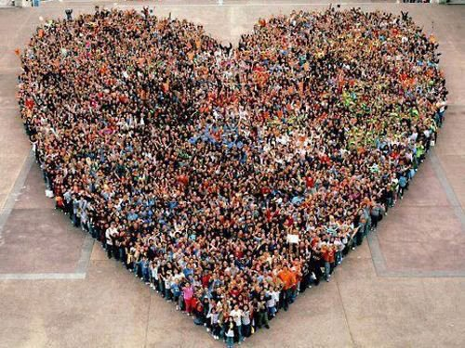
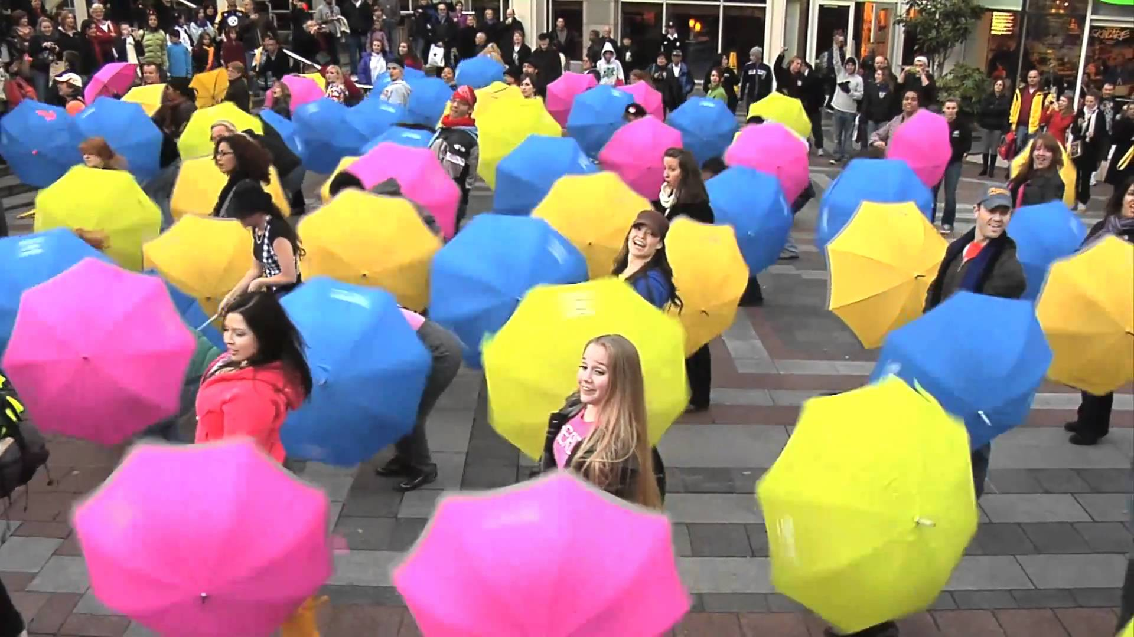

Social Action:
Mit, miért, hogyan csinál együtt egy közösség?
…the object is to interpret the meaning of social action and thereby give a causal explanation of the way in which the action proceeds and the effects which it produces...
— Social Action Theory, by Max Weber, 1922
Notes:
Weber is often cited, with Émile Durkheim and Karl Marx, as among the three founding architects of sociology.
Weber was a key proponent of methodological antipositivism, arguing for the study of social action through interpretive (rather than purely empiricist) means, based on understanding the purpose and meaning that individuals attach to their own action

Slide 40

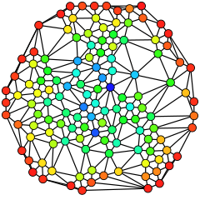
Social Action
Kik a közösség meghatározói, centrális egyénei?
Betweenness
  A centrality measure of a vertex within a graph
#shortest paths pass through v
#shortest paths from s to t
We want to measure the importance of the persons.
There are several centrality measures.
Hue (from red=min to blue=max) shows the node betweenness.

Slide 41
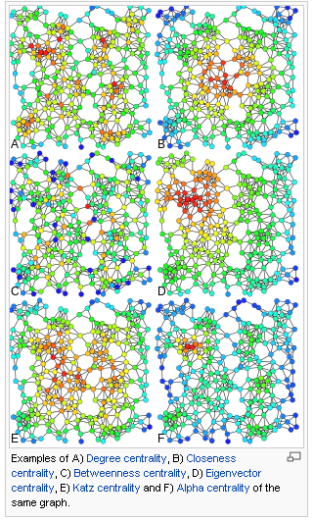
Centralitási mértékek
Centralities characterize users.
They mesaure different properties (importance)
They are more or less correlated with each other.
Application: Find RISKY servers in a computer network.

Slide 42
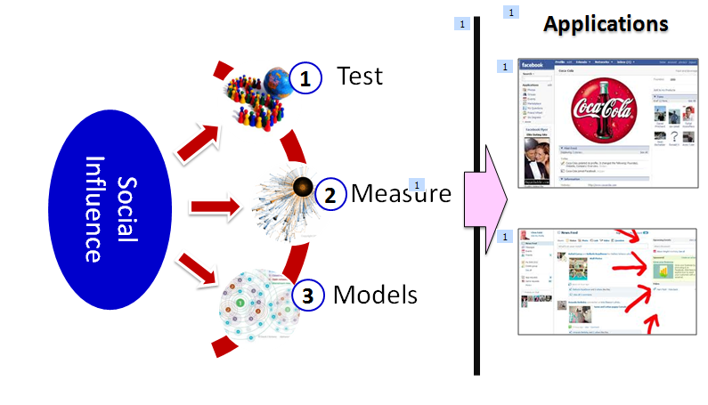
Challenges: WH³
Whether social influence exist?
How to measure influence?
How to model influence?
How influence can help real applications?

Slide 43
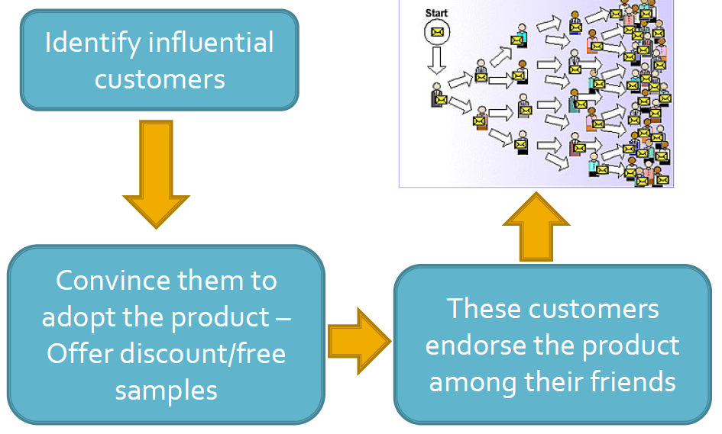
Egy alkalmazási lehetőség: Viral Marketing

Slide 44
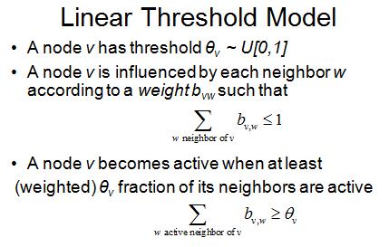
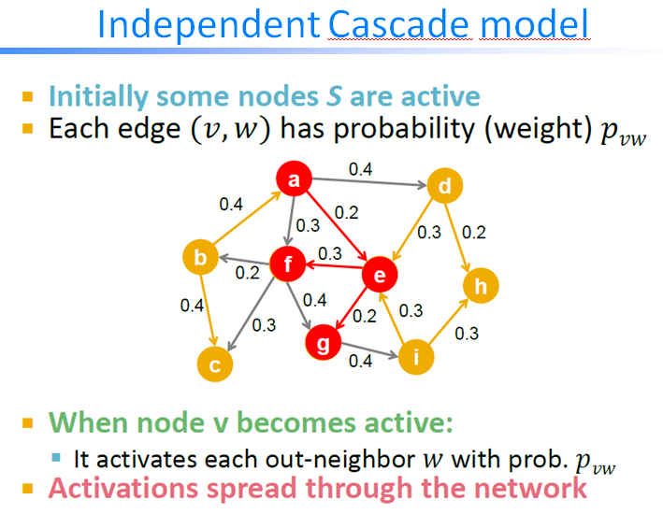
Információterjedési (diffúziós) modellek a hálózatokban
Linear Threshold Model
Cascade Model

Slide 45

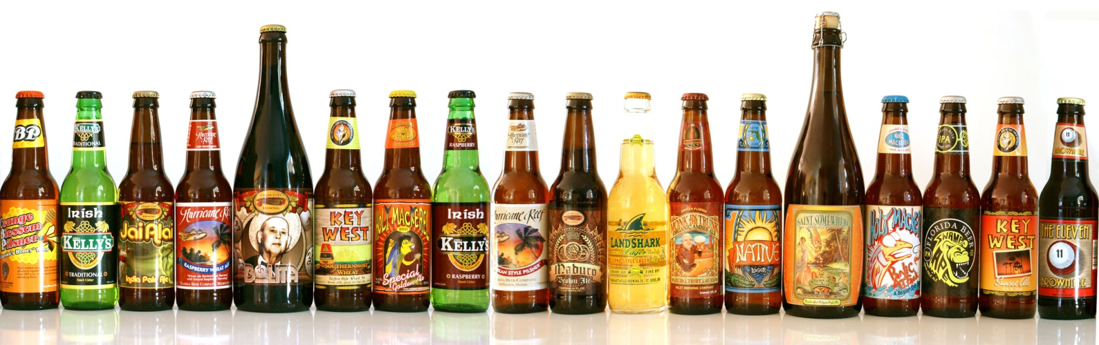
Kitérő vége, térjünk vissza a sörhöz!

Slide 46
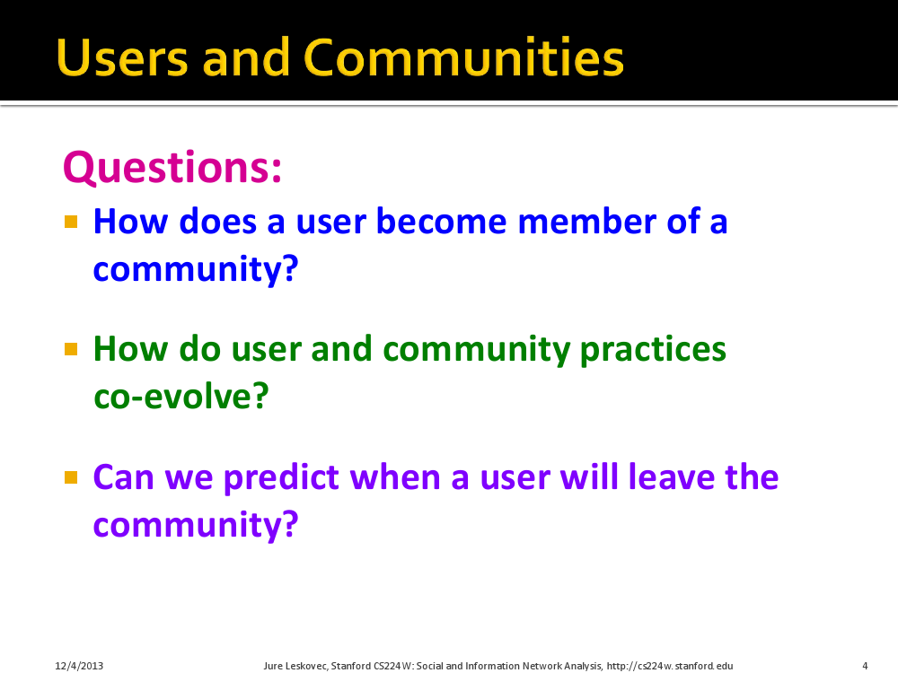
Mit lehet vizsgálni?
Például az egyén és közösség kapcsolatát, egymásra hatását.

Slide 47
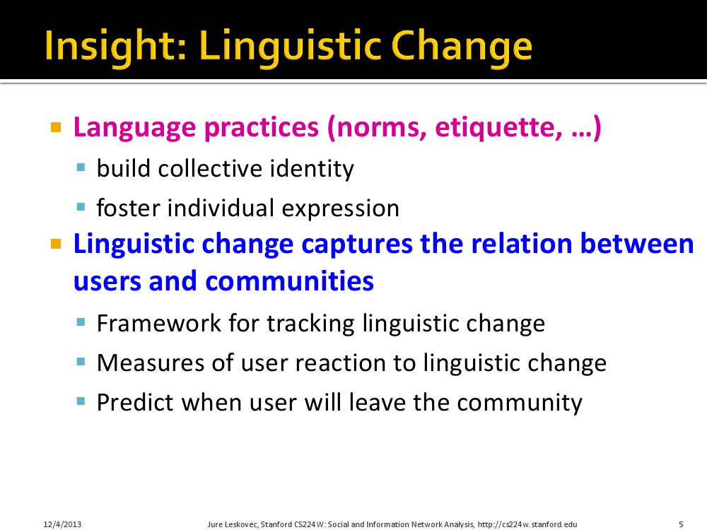
Amiket meg lehet figyelni, a nyelvi változások az egyén és a közösség szövegeiben.

Slide 48
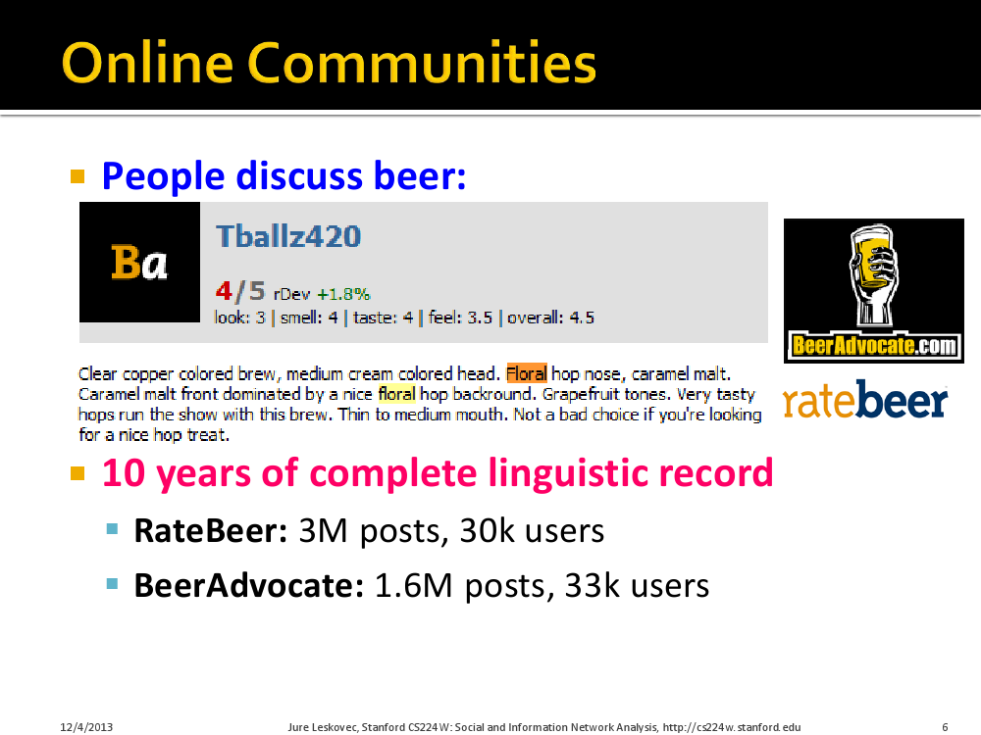
Az elemzéshez használt adatbázis 10 évnyi 4,6M poszt, 63K felhasználó.

Slide 49
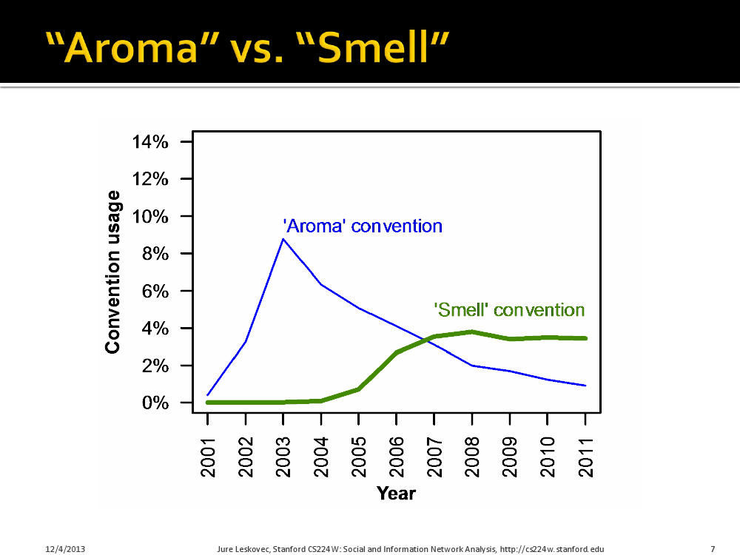
Az „aroma” és az „illat” szavak gyakoriságának változása példa a nyelvi fejlődésre, változásra

Slide 50
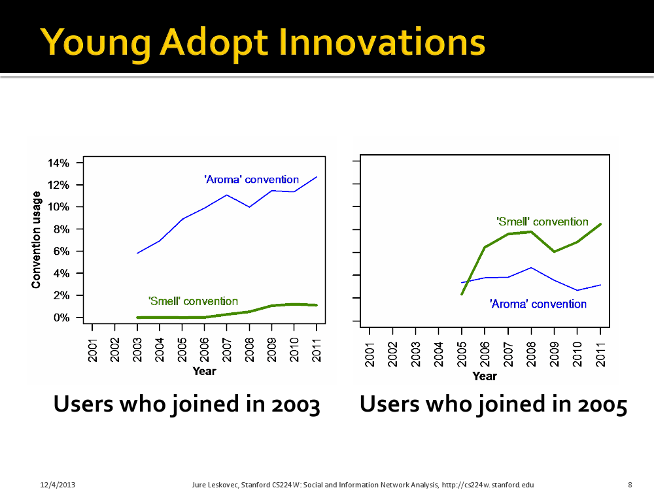
Akik belépnek a csoportba, a belépéskor divatosabb kifejezést használják végig, annak ellenére, hogy változik a nyelv (konzervatív nyelvhasználat).

Slide 51
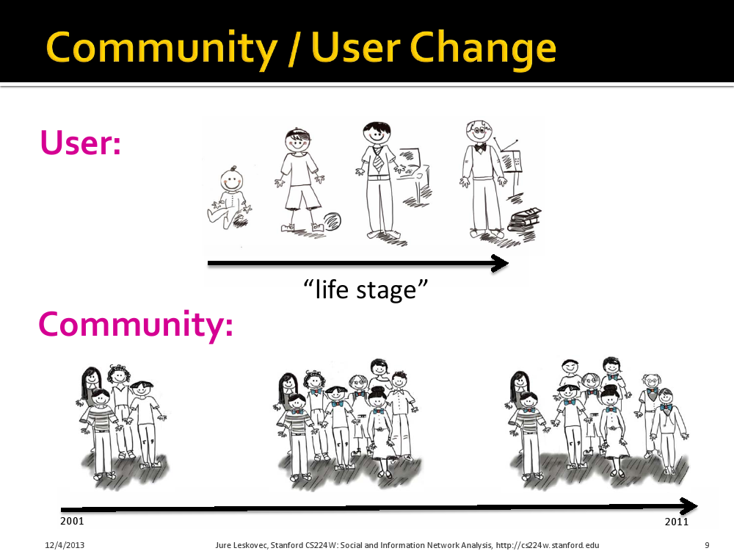
Mi az egyén, mi a közösség életciklusa?

Slide 52

1. Az „én” helyett a „mi” szóhasználat, ragozás lesz a gyakoribb (a közösséghez idomul az egyén).
2. Átveszi a közösség nyelvét (egyre több sörhöz kapcsolódó kifejezést használ az egyén).

Slide 53

A közösség nyelve is fejlődik, a gyümölcsre vonatkozó kifejezések egyre népszerűbbek

Slide 54

Az egyén és közösség távolsága az egyén nyelvének és a közösség nyelvének távolsága alapján, entrópia alapon számolható adott t időben.

Slide 55

1. fázis: az új tag (nyelvezete) asszimilálódik a közösséghez (a közösség nyelvezetéhez)

Slide 56

2. fázis: egy idő után már nem adaptálódik a közösséghez.
2 eset: megreked a múltban vagy eltávolodik (várhatóan elhagyja a csoportot, lemorzsolódik)

Slide 57

Az egyének relatív életciklusa hasonló, csak az időtartama más.
Az adaptációs fázis vége és a teljes görbe közt mi a kapcsolat?

Slide 58

Az egyéni múltjából hogyan becsülhető meg, hogy mennyi ideig marad a csoport tagja?

Slide 59

Ügyfelek lemorzsolódásának előrejelzése, megakadályozása fórumvélemények alapján
Alkalmazás: Telco, bank, biztosító

Slide 60

Mennyit ér, ha a lemorzsolódást csökkenteni tudjuk?
Telco:
  1M ügyfél
  10 EU/hó bevétel ügyfelenként (ARPU Average revenue per user)
  Havi lemorzsolódás 2,4% - csökkenteni tudjuk 2,2%-ra

Slide 61


Végül még egy vizsgálat
Hogyan válik egy kezdő ízlésű újonc kifinomult (sör, bor, sajt) szakértővé?
Ki a szakértő? A szakértelem egy látens paraméter a modellben.
Egy standard ajánló rendszer modellje nem veszi figyelembe a szakértelmet

Slide 62


Szakértelemtől (adott sör ismeretétől eu,i) függő ajánló rendszer modellje
Adatbányászat :
Modell felállítása
Betanítása egy mintán
Tesztelés, finomhangolás, modellek kiértékelése, összehasonlítása, kombinálása
Előrejelzés

Slide 63

Érdekesebb eredmények

Slide 64

A különlegesebb ízeket (erős söröket) a szakértők többre értékelik, mint a kezdők

Slide 65


Akik nem válnak szakértővé, azok lassabban fejlődnek

Slide 66

A szakértők egységesebb véleményűek (kisebb a szórása a véleményeiknek)

Slide 67


Akik elhagyják a közösséget, azokra jellemző, hogy lassabban nő a szakértelmük

Slide 68


További érdekes cikkek
Adott borból hány éves a legfinomabb 2M review alapján regressziós modellt alkalmazva?

Slide 69

Egy review szövegéből jósoljuk meg hanyas minősítést ad a sörre, borra

Slide 70

Milyen szavak jellemzők a külöböző minősítésekhez?

Slide 71

Köszönöm a figyelmet!
Egészségetekre!

